Slide 1
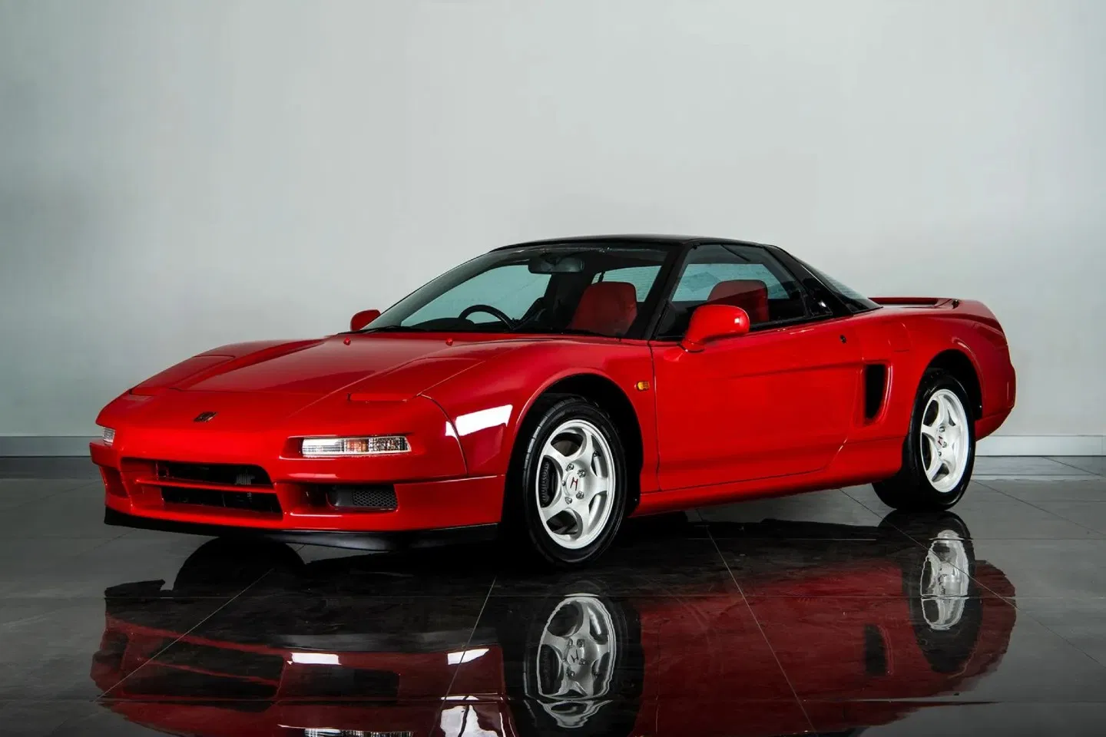
Θεωρία Τροχοφόρων Οχημάτων
Σχεδιασμός και Ανάλυση Χωροδικτυώματος HONDA NSX
ΟΜΑΔΑ 6
Κολοβός Δημήτριος mc23004
Μακμίλλαν Μυρτώ-Τζένη mc22023
Πετρόπουλος Μάριος mc22043
Στέφα Ειρήνη mc22653

Slide 2
Στόχοι Εργασίας
Σχεδίαση και Ανάλυση Χωροδικτυώματος
Εκτίμηση και Εφαρμογή Ρεαλιστικών Φορτίσεων
Δομική Αξιολόγηση του πλαισίου
Μείωση Βάρους για Βελτιστοποίηση Επιδόσεων

Slide 3



Λογισμικά και Μεθοδολογία Υλοποίησης
Σχεδίαση δικτυώματος μέσω Solidworks
Ανάλυση και μελέτη αντοχής μέσω Ansys
Υπολογισμός επιδόσεων μέσω Matlab

Slide 4
Βασικά Χαρακτηριστικά Οχήματος:
Μέγεθος | Τιμή
Μήκος | 4425 mm
Πλάτος | 1810 mm
Ύψος | 1175 mm
Συνολική Μάζα | 1370 kg
Μετάδοση Κίνησης | Πίσω τροχοί (RWD)
Κινητήρας | 3L C32B V-TEC
Ισχύς | 274 hp

Slide 5
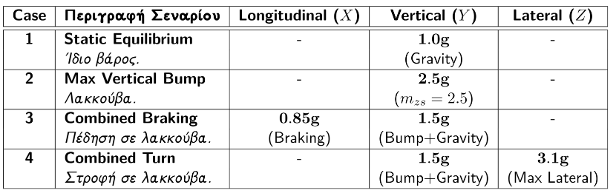
Σενάρια Φόρτισης κατά Pawlowski:
+ Ένα ακόμα σενάριο της Πλευρικής Πρόσκρουσης:
Ελέγχθηκε στο Τελικά Βελτιστοποιημένο Σκελετό –
Είναι το μόνο που εφαρμόζεται τοπικά, στη μία μπροστινή ανάρτηση του αυτοκινήτου → χρήση ‘Remote Force’

Slide 6
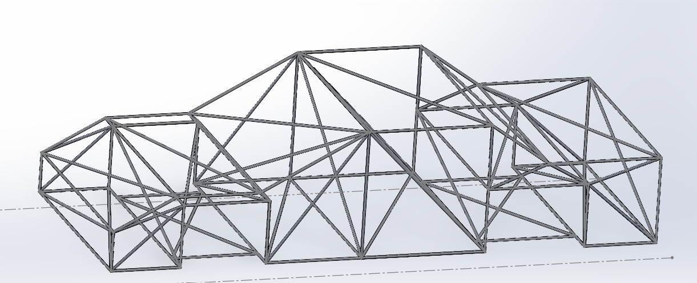
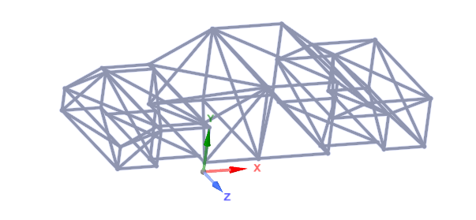
Σχεδίαση στο Solidworks και Μετάβαση στο Αnsys
SolidWorks Model
(Solid Cylindrical Tubes)
SpaceClaim Model
(Extraction of Beams from Solid)
Static Structural - Workbench
Manual Contacts – Bonded
Meshing
Boundary Conditions
Loads – Load Cases
Solve (Stresses, Deformation)
Βελτιστοποίηση:
Στόχος η ελαχιστοποίηση του βάρους του σκελετού
- Με διατομές!

Slide 7
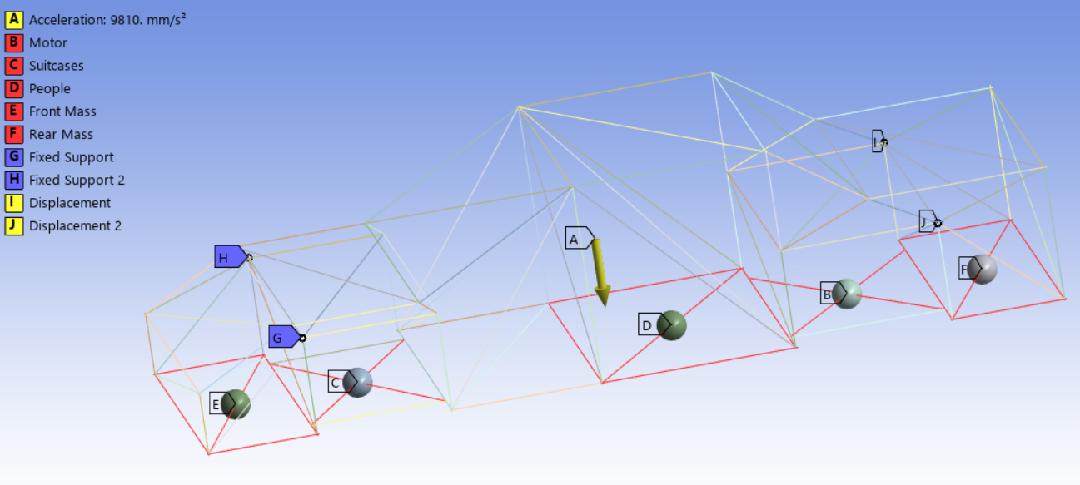
Στηρίξεις και Εισαγωγή Μαζών:

Slide 8
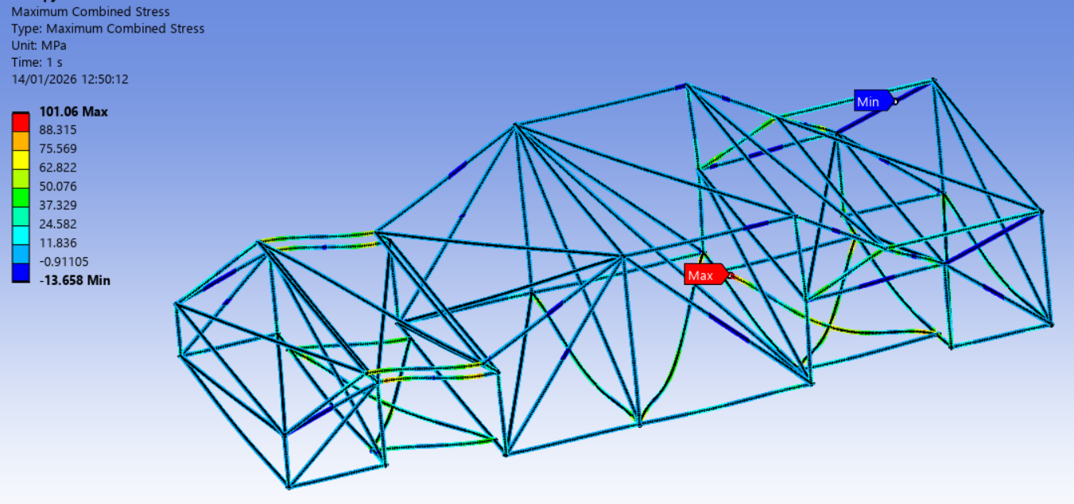
Μελέτη Αντοχής μέσω Ansys
Αρχικός Σχεδιασμός
Εσωτερική ακτίνα = 10 mm
Εξωτερική ακτίνα = 15 mm
Χειρότερο Σενάριο Φόρτισης

Slide 9
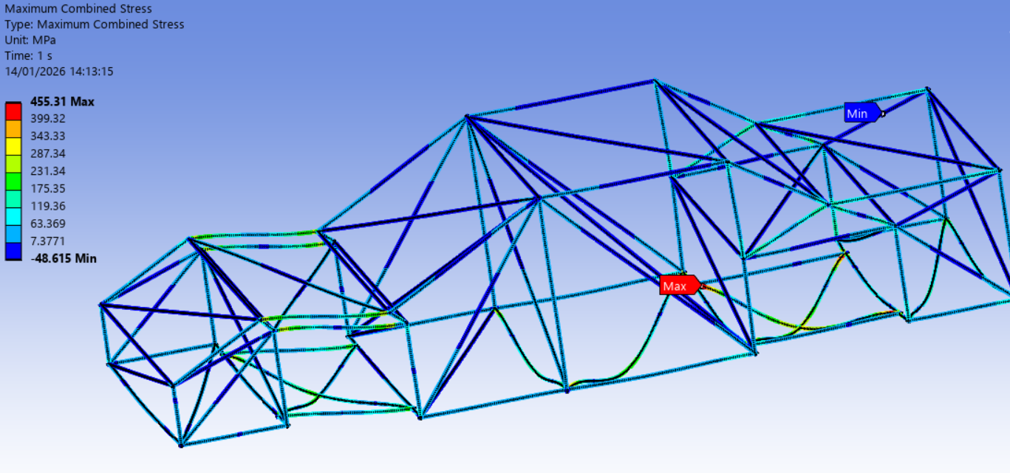
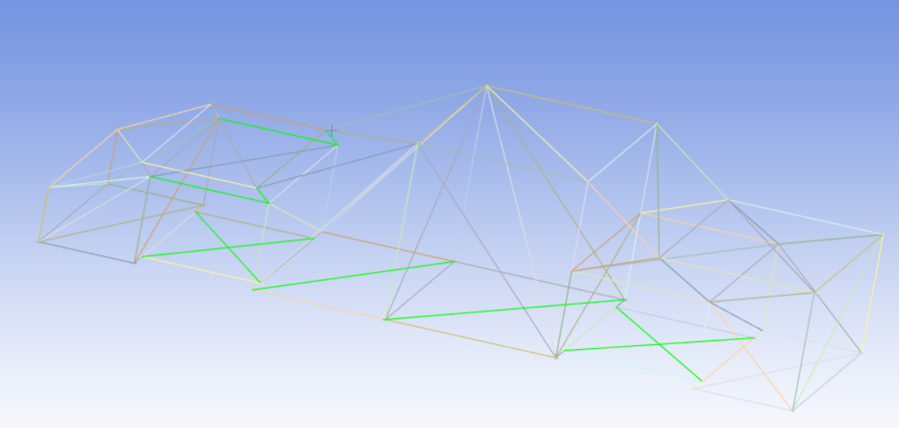
Στάδια Βελτιστοποίησης
1^{η} Φάση
Εσωτερική ακτίνα = 8 mm
Εξωτερική ακτίνα = 10 mm
Τελική Φάση
Όλα τα σενάρια φόρτισης ικανοποιούν τον συντελεστή ασφαλείας 1.5 που έχουμε ορίσει – Δεν προβλέπεται αστοχία!

Slide 10
Υπολογισμός Eπιδόσεων:
Σχέσεις Μετάδοσης Κατασκευαστή
Μοναδικό Κριτήριο Βελτιστοποίησης Επιδόσεων είναι η μάζα!
1^{η} | 2^{η} | 3^{η} | 4^{η} | 5^{η} | 6^{η} | R | Διαφορικό
3.07 | 1.96 | 1.43 | 1.13 | 0.91 | 0.72 | 3.17 | 4.06
Aρχική Εκτίμηση | Μετά από Βελτιστοποίηση | Κατασκευαστή
1193 kg | 1116 kg | 1370 kg
Μόνο από μείωση βάρους σκελετού! (57%)

Slide 11
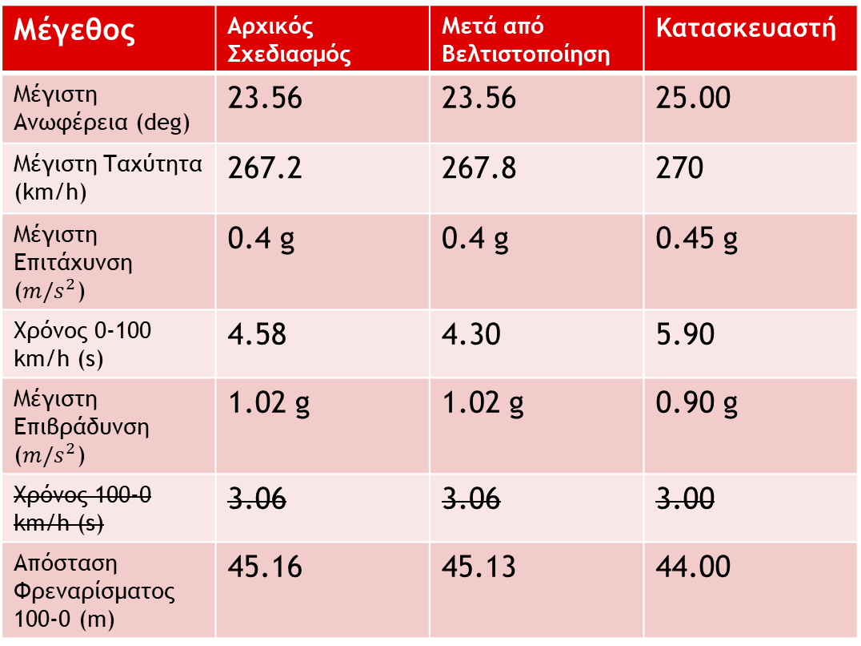
Τελικά Αποτελέσματα Επιδόσεων
Μέγεθος | Αρχικός Σχεδιασμός | Μετά από Βελτιστοποίηση | Κατασκευαστή
Μέγιστη Ανωφέρεια (deg) | 23.56 | 23.56 | 25.00
Μέγιστη Ταχύτητα (km/h) | 267.2 | 267.8 | 270
Μέγιστη Επιτάχυνση (${m/s}^{2}$) | 0.4 g | 0.4 g | 0.45 g
Χρόνος 0-100 km/h (s) | 4.58 | 4.30 | 5.90
Μέγιστη Επιβράδυνση (${m/s}^{2}$) | 1.02 g | 1.02 g | 0.90 g
Χρόνος 100-0 km/h (s) | 3.06 | 3.06 | 3.00
Απόσταση Φρεναρίσματος 100-0 (m) | 45.16 | 45.13 | 44.00

Slide 12
Προτάσεις Βελτίωσης:
Χρήση στοιχείων κελύφους ή υβριδικού μοντέλου beam--shell
Ανάλυση λυγισμού (buckling)
Δυναμική ανάλυση (modal ή transient)
Πειραματισμός με εναλλακτικά υλικά
Τοπολογική Βελτιστοποίηση

Slide 13
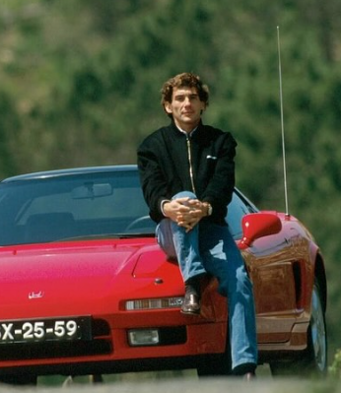
Ευχαριστούμε για την προσοχή σας !!!

